Slide 1
Ball and the Stick 2 model
Przerobić tutorial on-line dostępny na stronie NEURONA w zakładce Documentation:
Ball and stick 2: Build a ring network of ball-and-stick cells
https://nrn.readthedocs.io/en/8.2.6/tutorials/ball-and-stick-2.html

Slide 2
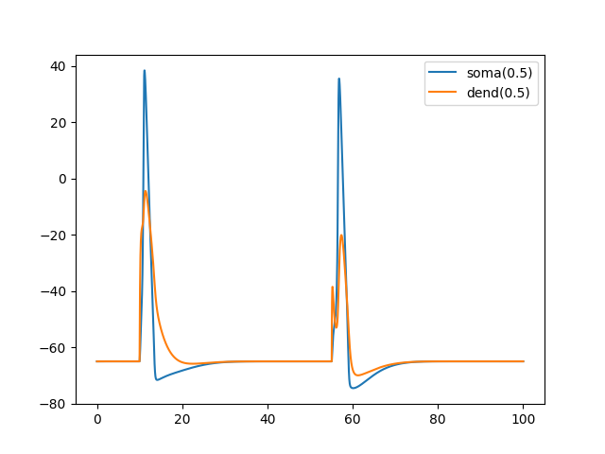
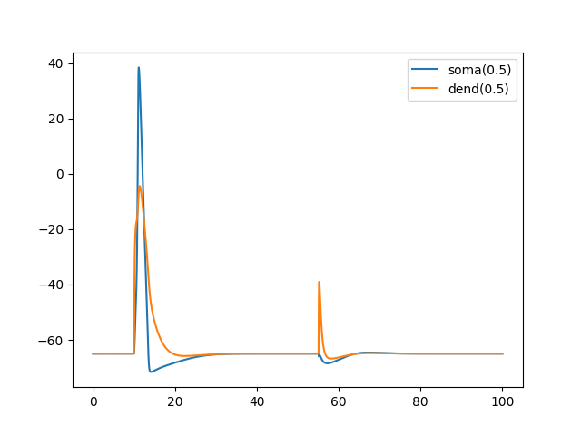
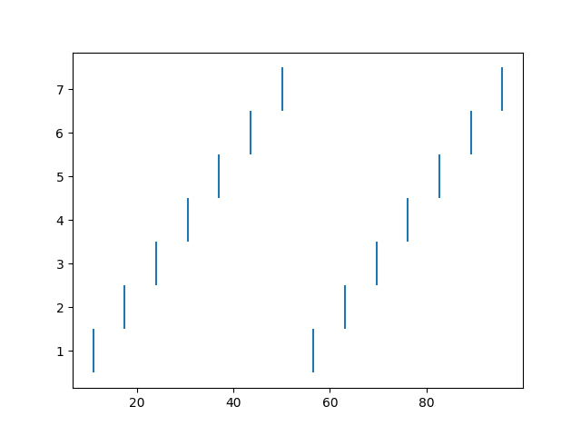
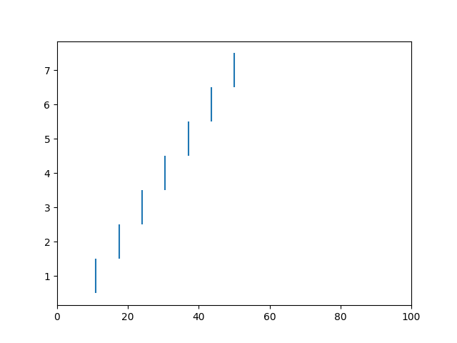
Rozszerzenie Ball and the Stick 2 model
Dodać połączenie hamujące z ostatniej komórki (index [-1]) do somy pierwszej komórki (index [0]), tak aby zatrzymać aktywność w całej pętli.
Bez synapsy hamującej
Z synapsą hamującą

